Slide 1
গ
ত
স্বা
ম
স্বাগতম

Slide 2
পরিচিতি
মোঃ তৌফিকুল ইসলাম রবি
প্রধান শিক্ষক
মোহনপুর সরকারি প্রাথমিক বিদ্যালয়
বিরামপুর, দিনাজপুর।
Sweetsorror_robi@yahoo.com
০১৭১৯২৪৯৭৭৬
বাংলাদেশ ও বিশ্বপরিচয় চতুর্থ শ্রেণি

Slide 3
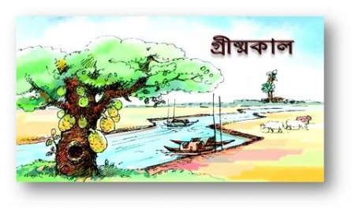
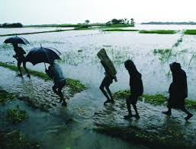
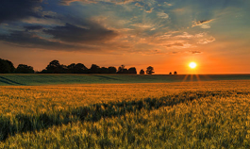
মনোযোগ সহকারে দেখ

Slide 4
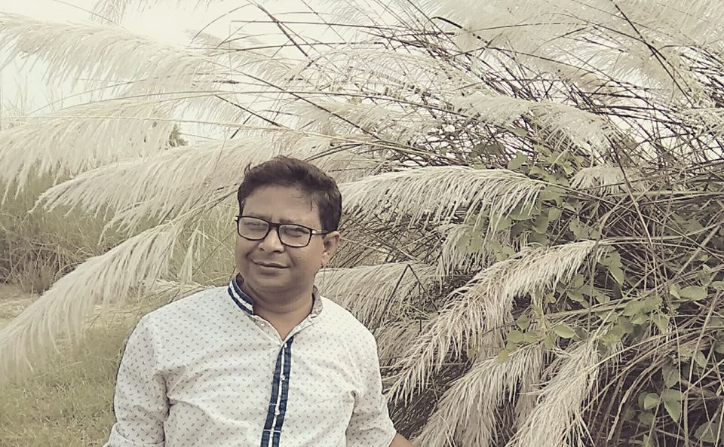
মনোযোগ সহকারে দেখ

Slide 5
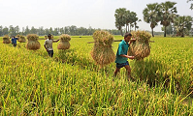
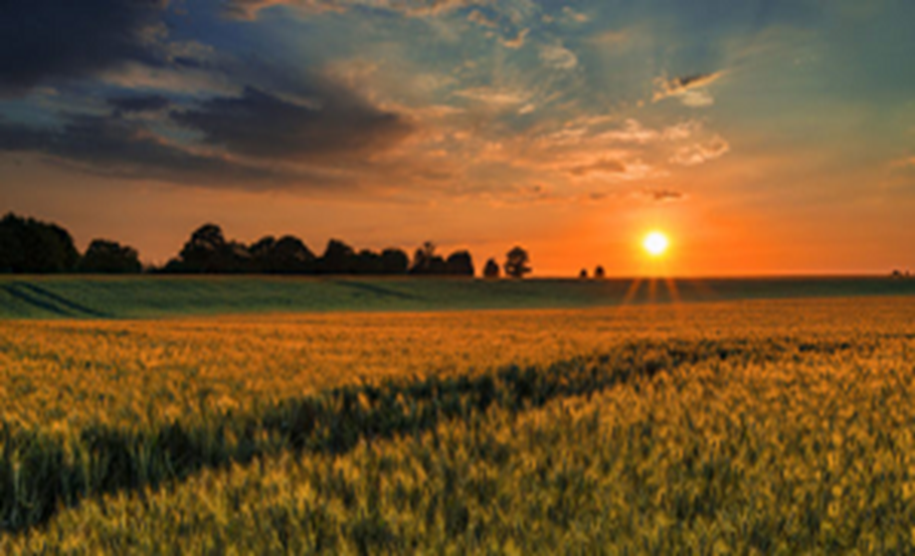
মনোযোগ সহকারে দেখ

Slide 6
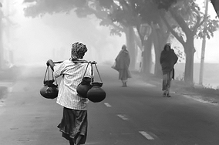
মনোযোগ সহকারে দেখ

Slide 7
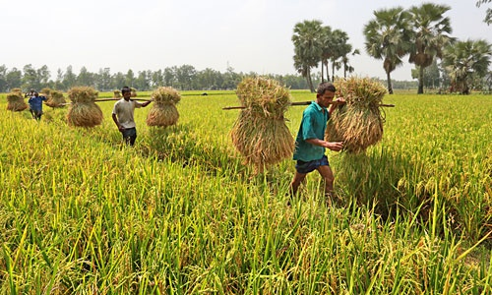
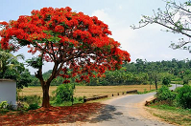
মনোযোগ সহকারে দেখ

Slide 8
মনোযোগ সহকারে দেখ

Slide 9
মনোযোগ সহকারে দেখ
তাপমাত্রা ও বৃষ্টিপাতের উপর ভিত্তি করে বাংলাদেশের জলবায়ুকে প্রধান তিনটি ভাগে ভাগ করা যায়।
তোমরা কি কেউ ছয় ঋতুর নাম জানো ?
আমরা কীসের ছবি দেখলাম?
গ্রীষ্ম,বর্ষা,শরৎ,হেমন্ত,শীত ও বসন্ত।
ছয় ঋতুর ছবি

Slide 10
আজকের পাঠ
জলবায়ু

Slide 11
শিখনফল
১৫.২.২ বাংলাদেশের জলবায়ুর সংক্ষিপ্ত বর্ণনা দিতে পারবে।

Slide 12
তাপমাত্রা ও বৃষ্টিপাতের উপর ভিত্তি করে বাংলাদেশের জলবায়ুকে কয়ভাগে ভাগ করা যায়?
গ্রীষ্মকাল মার্চ, এপ্রিল, মে।
বর্ষাকাল জুন, জুলাই, আগস্ট,
সেপ্টেম্বর, অক্টোবর।
শীতকাল নভেম্বর, ডিসেম্বর,
জানুয়ারী, ফেব্রুয়ারি।

Slide 13
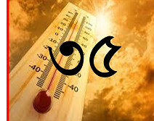
মার্চ থেকে মে মাস

Slide 14
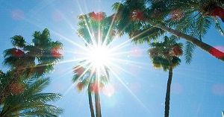
উষ্ণ মাস এপ্রিল

Slide 15
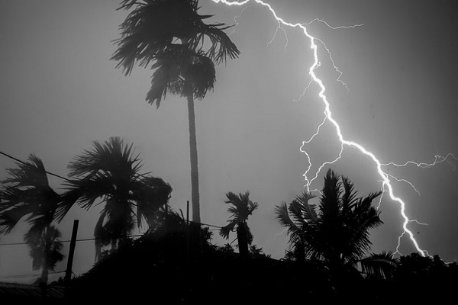
এপ্রিল বা মে মাসে ‘কালবৈশাখী’ ঝড় হয়।

Slide 16
গ্রীষ্মকাল
গ্রীষ্মকালের ৩টি বৈশিষ্ট্য লেখ।

Slide 17
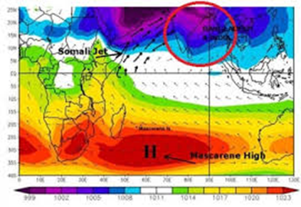
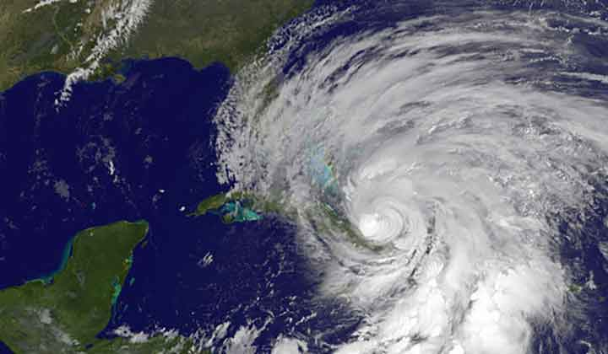
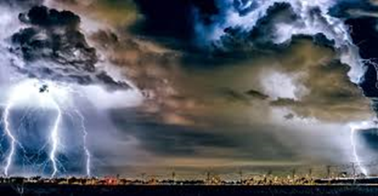
জুন থেকে অক্টোবর মাস
এসময় মৌসুমি বায়ু বঙ্গোপসাগর থেকে উত্তর দিকে বাংলাদেশের উপর দিয়ে বয়ে যায়।

Slide 18
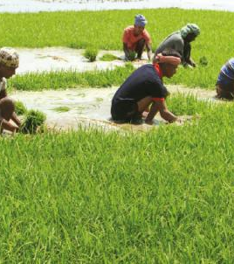
জুন থেকে অক্টোবর মাস
মোসুমি বায়ু প্রবাহের ফলে প্রচুর বৃষ্টিপাত হয়।

Slide 19
জুন থেকে অক্টোবর মাস
এসময় গড়ে ২০৩ সেন্টিমিটার বৃষ্টিপাত হয়।

Slide 20
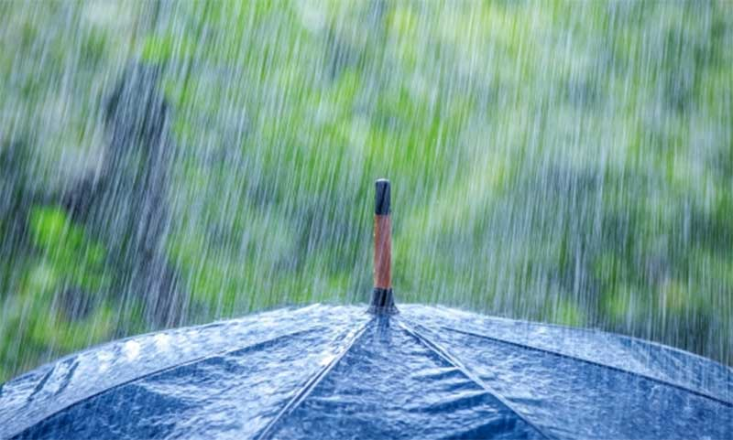
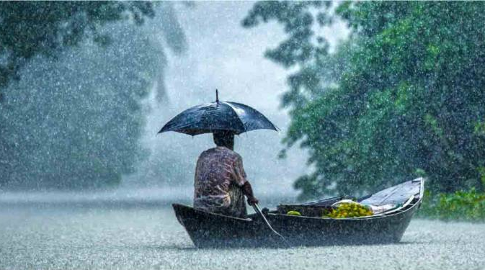
বর্ষাকাল
বর্ষাকালের ৩টি বৈশিষ্ট্য লিখ।

Slide 21
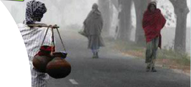
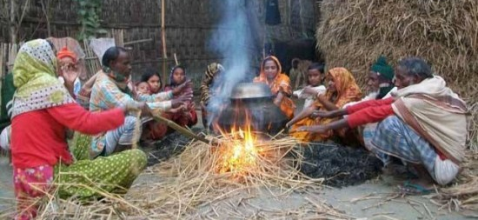
নভেম্বর থেকে ফেব্রুয়ারি মাস
এসময় বাংলাদেশের তাপমাত্রা কমতে থাকে।

Slide 22
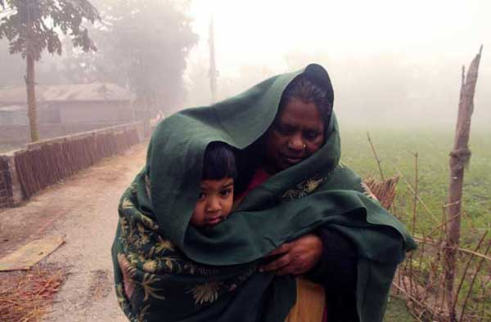
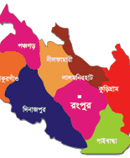
নভেম্বর থেকে ফেব্রুয়ারি মাস
দেশের উত্তর অঞ্চলে বেশি শীত পড়ে।

Slide 23
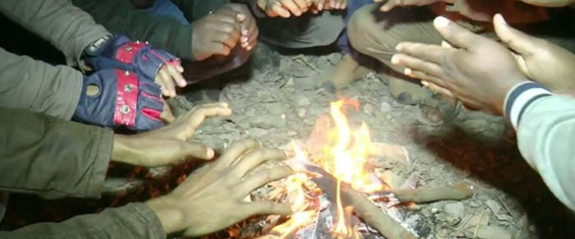
নভেম্বর থেকে ফেব্রুয়ারি মাস
এসময় গড়ে তাপমাত্রা থাকে ১৮ ডিগ্রি সেলসিয়াস।

Slide 24
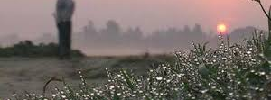
শীতকাল
শীতকালের ৩টি বৈশিষ্ট্য লিখ।

Slide 25
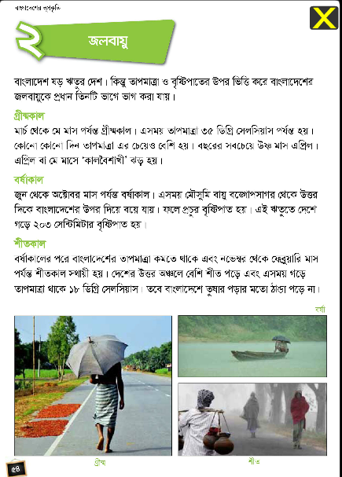
নিরব পাঠ
পাঠ্য বইয়ের ৫৪ পৃষ্ঠা

Slide 26
নিচের প্রশ্নটির উত্তর দাও?
ক) কোন ঋতুটি তোমার সবচেয়ে পছন্দের?
খ) কোন ঋতুটি কৃষিকাজের জন্য উপযোগী?
গ) দেশের উত্তর অঞ্চলের শীতকাল বর্ণনা কর?
ঘ) বাংলাদেশে বৃষ্টির উপর বঙ্গোপসাগরের প্রভাব বর্ণনা কর।
বাড়ির কাজ

Slide 27
শীতকাল
গ্রীষ্মকাল
বাড়ির কাজ
বর্ষাকাল
বৃত্তাকারে তিনটি ঋতুকে একটি পোস্টারে আকঁ। ঋতুগুলোর অন্তর্ভুক্ত মাস লেখ এবং ওই ঋতুর বিভিন্ন ছবি আকঁ।

Slide 28
ধন্যবাদ

